Slide 1
Растрова графіка

Slide 2
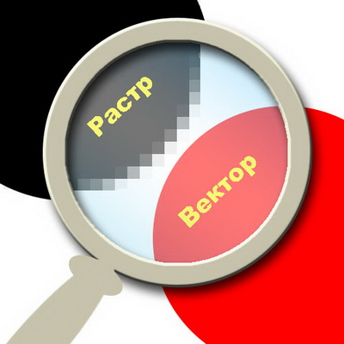
Розрізняють 2 основних методи створення графічних зображень:
Растровий і
Векторний

Slide 3
Растрове зображення - зображення, що представляє собою сітку пікселів або точок кольорів (зазвичай прямокутну) на комп'ютерному моніторі, папері та інших відображаючих пристроях і матеріалах.

Slide 4
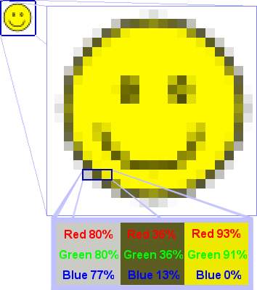
Важливими характеристиками зображення є: * кількість пікселів - дозвіл. Може вказуватися окремо кількість пікселів по ширині і висоті (1024 * 768, 640 * 480,...) або ж, рідко, загальна кількість пікселів (часто вимірюється в мегапікселях); * кількість використовуваних кольорів або глибина кольору (ці характеристики мають таку залежність: N = 2I, де N - кількість кольорів, а I - глибина кольору); * колірний простір (колірна модель) RGB, CMYK, XYZ та ін.

Slide 5
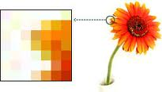
Переваги
Растрова графіка дозволяє створити (відтворити) практично будь-який малюнок, незалежно від складності, на відміну, наприклад, від векторної, де неможливо точно передати ефект переходу від одного кольору до іншого без втрат у розмірі файлу. * Поширеність - растрова графіка використовується зараз практично скрізь: від маленьких значків до плакатів. * Висока швидкість обробки складних зображень, якщо не потрібно масштабування. * Растрове представлення зображення природно для більшості пристроїв введення-виведення графічної інформації, таких як монітори (за винятком векторних), матричні та струменеві принтери, цифрові фотоапарати, сканери.

Slide 6
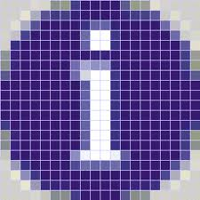
Недоліки
* Великий розмір файлів з ​​простими зображеннями. * Неможливість ідеального масштабування. * Неможливість виводу на друк на плоттер. Через ці недоліки для зберігання простих малюнків рекомендують замість навіть стислої растрової графіки використовувати векторну графіку.

Slide 7
Прикладні програми растрової графіки призначені для створення книжкових та журнальних ілюстрацій, обробки оцифрованих фотографій, слайдів, відеокадрів, кадрів мультиплікаційних фільмів. Найпопулярнішими прикладними програмами є продукти фірм:
Adobe - PhotoShop,
Corel - PhotoPaint,
Macromedia - FireWorks,
Fractal Design - Painter,
стандартний додаток у Windows - PaintBrush.

Slide 8
Дякую за увагу!

